Slide 1




ПЕРВЫЙ
хакатон рабочих профессий
Денис Катков – председатель Молодежного совета специалистов СЗН Самарской области
Notes:
1

Slide 2
Вызовы рынка труда
Наличие дисбаланса на рынке труда и нехватка трудовых ресурсов
Низкий уровень официального трудоустройства молодежи – 55%
1
2
Сокращение населения трудоспособного возраста – за 20 лет почти на
230 тысяч человек
3

Slide 3


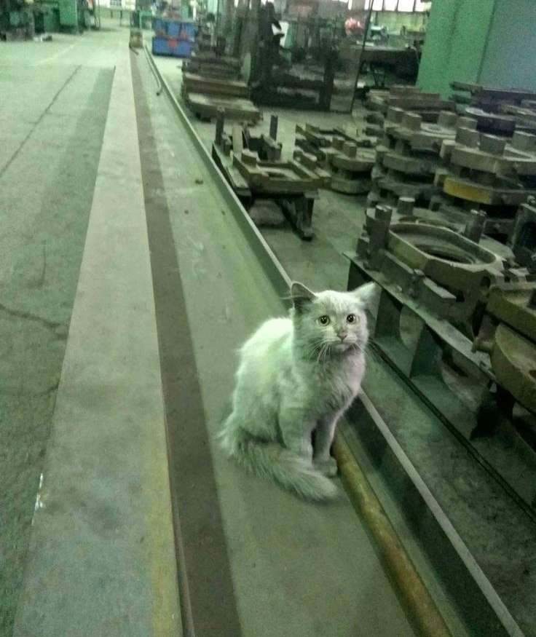
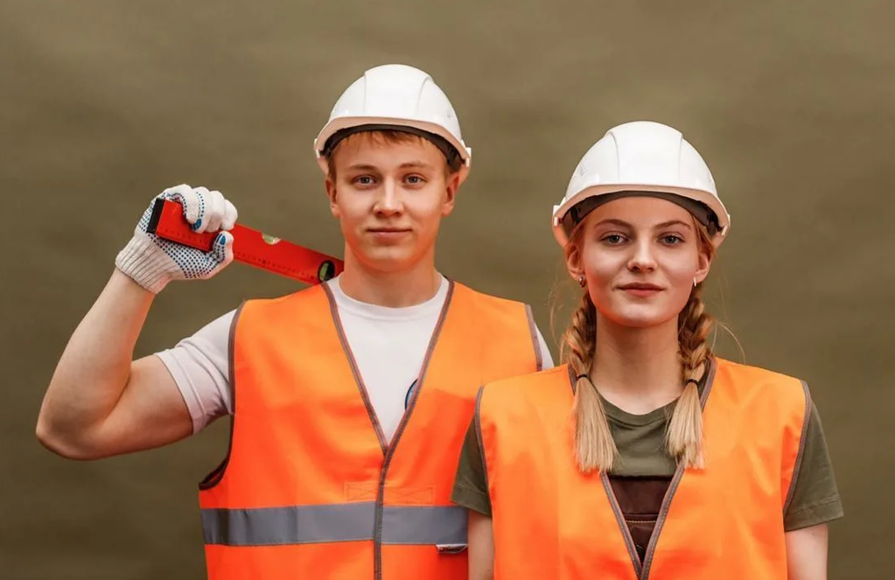
Работа по рабочей профессии
МФЦ
Центр
«Мой бизнес»
НКО, коммерческие организации

Slide 4
Итоги хакатона
участников хакатона трудоустроились по специальности после стажировки
пошли учиться в ВУЗ
75%
25%
Будущее
до
70%
повысить уровень трудоустройства молодежи
карьерных точек на базе молодежных центров
Открыть
10

Slide 5
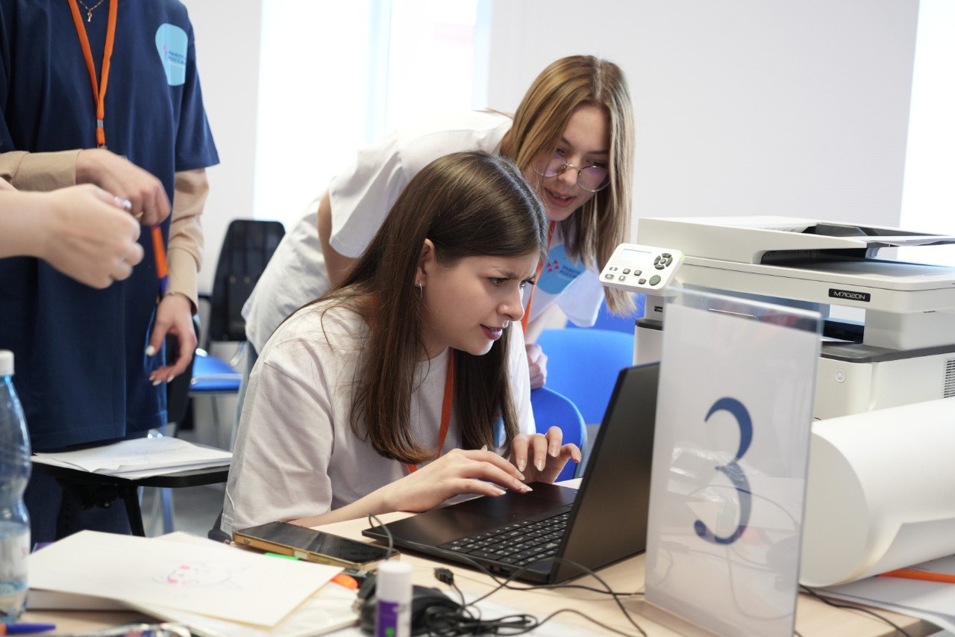
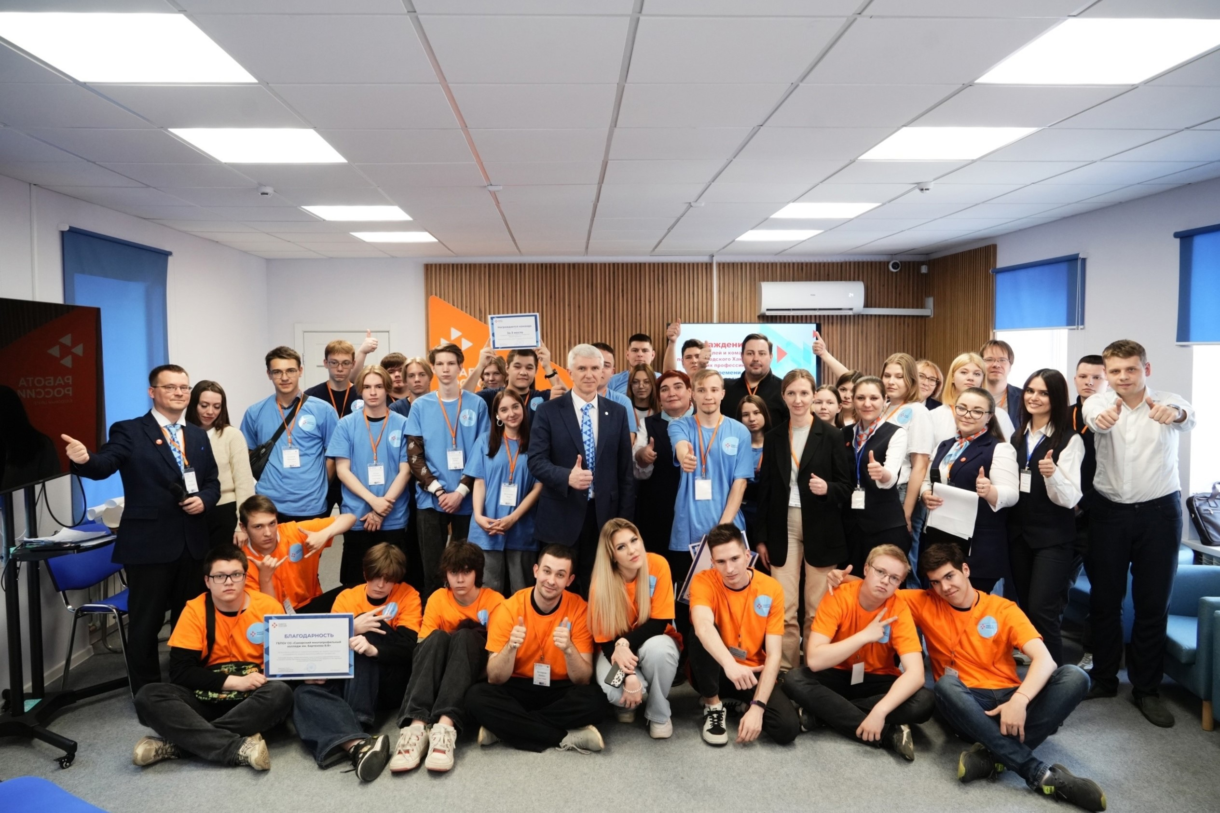
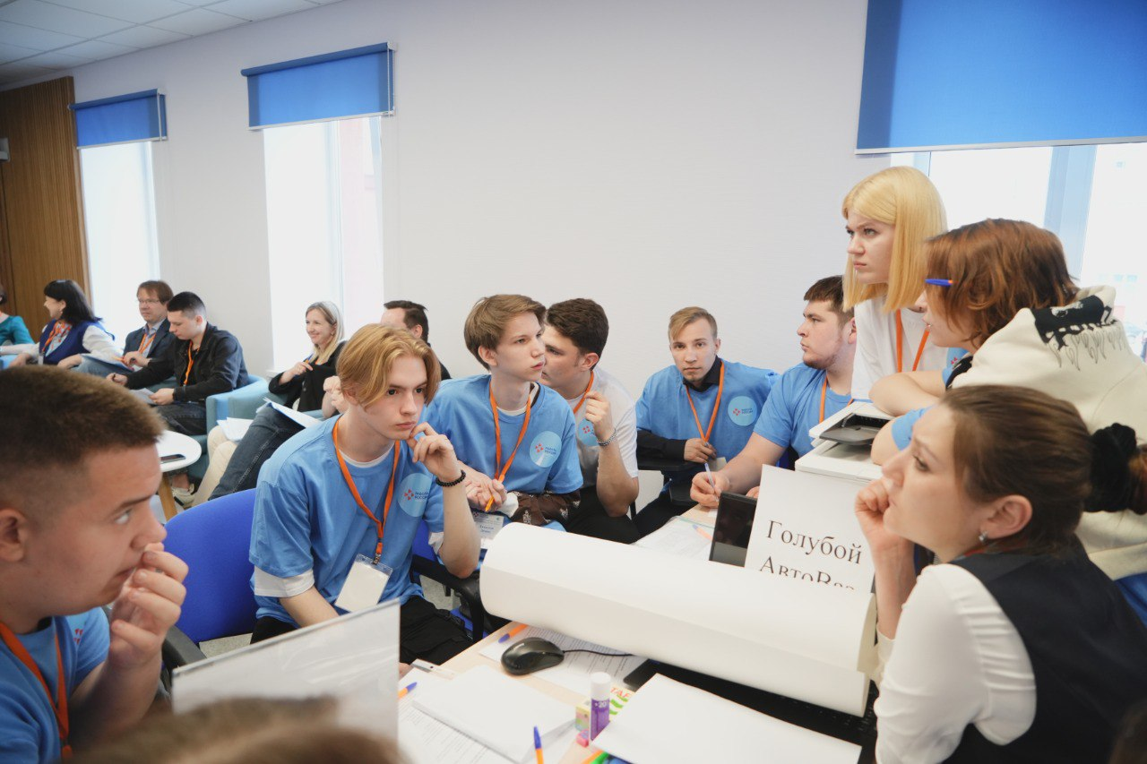
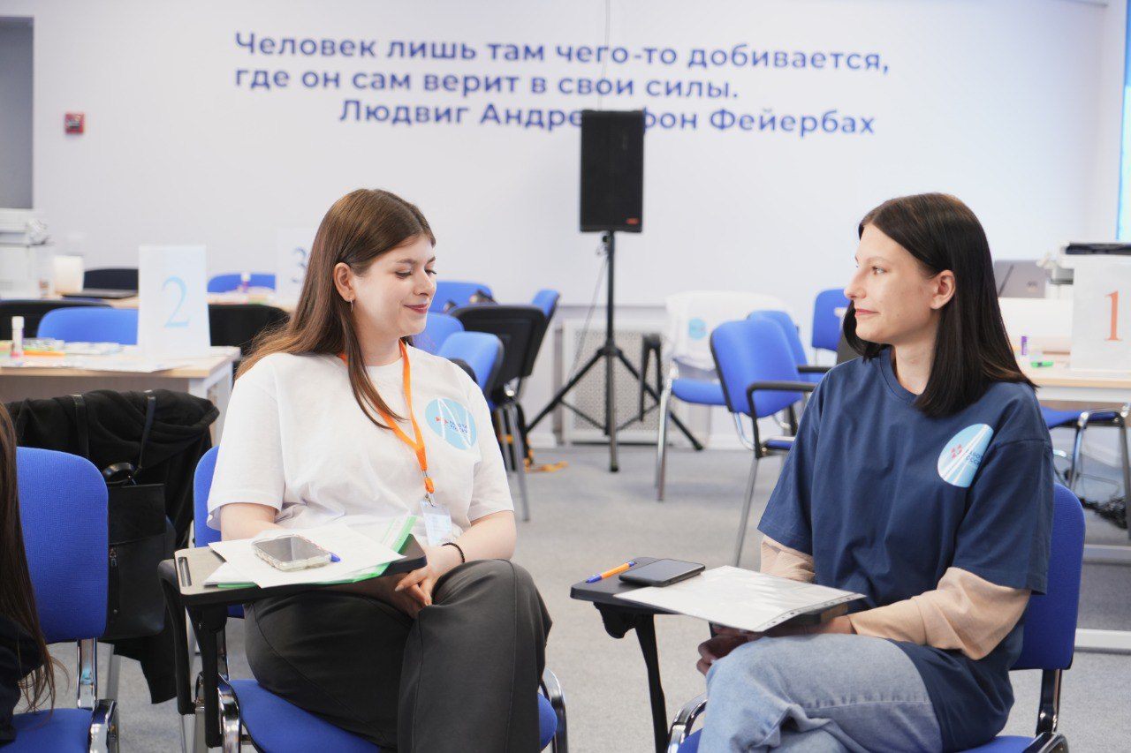
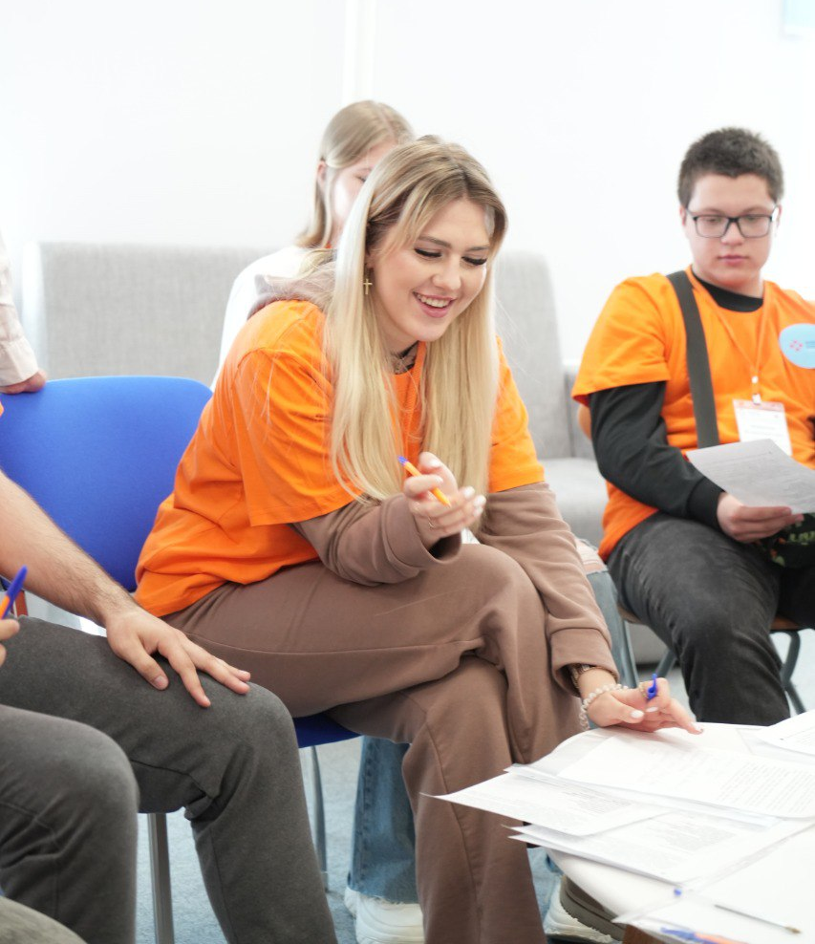
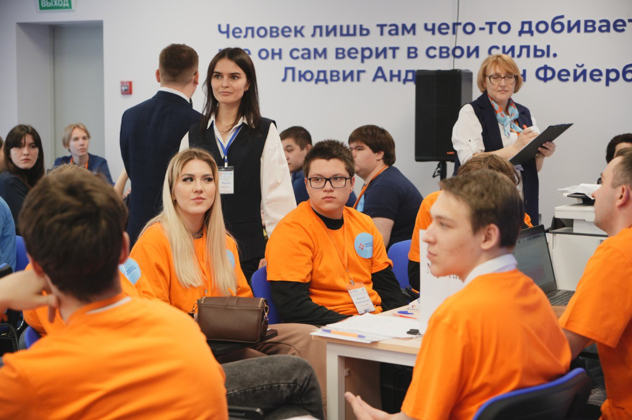
Решение кейса

Slide 6



Контакты
Денис Катков
pressczn@yandex.ru
+7 (937) 986-47-02
НКО, коммерческие организации

